Slide 1
Marttarekisterin käyttöohje: YHDISTYKSEN JULKISET TIEDOT
24.8.2023
Anna-Maija Palosuo

Slide 2
Osa yhdistyksien ja toimintaryhmien tiedoista tulee näkyville Martat.fi –sivustolle sekä Martat-sovellukseen
Yhdistyksen tai toimintaryhmän tiedot -sivulla näkyy kaikki yhdistyksen perustiedot.
Osa tiedoista näkyy myös julkisesti Martat.fi –sivustolla sekä Martat-sovelluksessa, mikäli yhdistys on antanut tähän luvan eli Yhdistyksen tai toimintaryhmän tiedoissa, kentässä Yhdistyksen tiedot saa julkaista, on ruksi.
Tietoja hyödynnetään jäsenhankinnassa ja liittymisprosessissa.
Yhdistyssivuja on tärkeä päivittää jatkuvasti ja pitää ne ajantasaisina, jotta yhdistyksen tiedot ovat oikein.

Slide 3
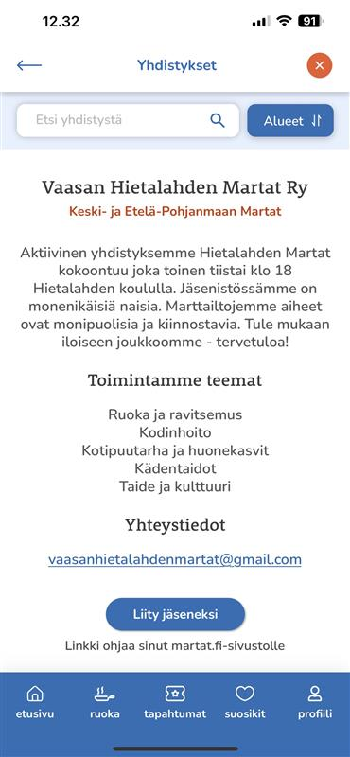
Marttarekisterin kautta Martat.fi:hin ja/tai sovellukseen tuotavat tiedot
Yhdistyksen tai toimintaryhmän nimi
Kuvaus (max. 250 merkkiä). Lyhyt kuvaus yhdistyksestä ja sen toiminnasta. Kenttään voi myös lisätä yhdistyksen yhteystiedot, mikäli yhdistyksellä ei ole omaa verkkosivua.
Toiminnan pääteemat (Organisaation Marttateemat), joiden avulla jäsenyydestä kiinnostunut voi hakea itselleen sopivaa yhdistystä.
Verkkosivu tai sosiaalisen median kanava (Web-sivusto).
Julkinen sähköpostiosoite.
Piiri johon yhdistys kuuluu.
Paikkakunnat tai paikkakunta, joissa yhdistys tai toimintaryhmä toimii.

Slide 4
Yhdistyksen tai toimintaryhmän julkiset tiedot ja niiden päivittäminen

Slide 5
Painamalla tekstiä Yhdistyksen tiedot ylävalikossa tai kuvan alla, pääset katsomaan ja päivittämään yhdistyksesi perustietoja, luottamustoimia ja kaikkia yhdistyksen sekä voimassaolevia, että päättyneitä jäsenyyksiä.

Slide 6
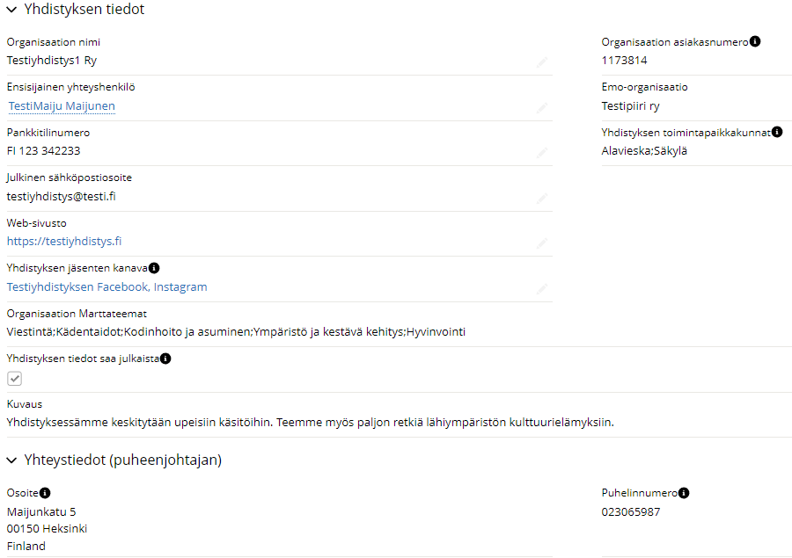
Julkinen sähköpostiosoite: Yhdistyksen yleinen sähköpostiosoite.
Osoite näkyy julkisesti Martat.fi –sivustolla sekä Martat-sovelluksessa.
Tähän kenttään tulee kaikki ne paikkakunnat, joissa yhdistys toimii. Max. 5 kpl.
Yhdistyksen tiedot saa julkaista.
Kun tässä on ”täppä”, niin silloin dialla nro 3 olevat kentät näkyvät julkisesti.
Web-sivusto: Yhdistyksen verkkosivun osoite. Osoitteessa pitää olla alussa https:// jotta sivut näkyvät Martat.fi:ssä.
Kuvaus: Lyhyt kuvaus siitä, minkälainen yhdistys tai toimintaryhmä on ja mitä se tekee. Yhdistyksen yhteystiedot, mikäli yhdistyksellä ei ole omaa verkkosivua. Pituus maksimissaan 250 merkkiä.
Organisaation Marttateemat: Asiat, joita yhdistyksessä tehdään tai joista ollaan kiinnostuneita. Kts. Dia 9.
mi

Slide 7
Aloita painamalla halutun kentän perässä olevaa kynä-ikonia. Yhdistyksen tiedot aukeavat uuteen ikkunaan.
Vie hiiri halutun kentän perässä olevan kynän kohdalle. Klikkaa ja sivu aukeaa.
ja kirjoita oikea tie.
Mene halutun kentän kohdalle. Kun se on muuttunut ääriviivoiltaan siniseksi, voit tehdä muutokset kenttään.
Voit tehdä useamman muutoksen ennen tallentamista, jos haluat.
ja kirjoita oikea tie.
Muista TALLENTAA tiedot.

Slide 8
Marttateemat ja niiden muuttaminen
Olemme tunnistaneet 15 teemaa, joiden ympärille järjestömme toiminta rakentuu. Tavoitteenamme on, että jonkin ajan päästä kaikilla yhdistyksillämme ja toimintaryhmillämme on valittuna niiden joukosta teema / teemat, jotka parhaiten kuvaavat juuri kyseisen yhdistyksen tai toimintaryhmän toimintaa. Teemat valitaan, jotta:
uudet potentiaaliset jäsenet näkevät, minkälaista toimintaa eri yhdistyksissä on ja he voivat tarvittaessa vertailla yhdistyksiä keskenään ja löytää itselleen sopivimman yhdistyksen
pystymme paremmin tunnistamaan yli tuhannen yhdistyksemme joukosta erilaista toimintaa harjoittavat yhdistykset
kun tunnistamme eri teemaan keskittyneet yhdistykset, pystymme tarjoamaan juuri oikeanlaista tietoa yhdistysten toiminnan tueksi
Ruoka ja ravitsemus
Luonnontuotteet
Kotipuutarha ja huonekasvit
Kodinhoito ja asuminen
Kodin talous- ja kuluttaja-asiat
Kädentaidot
Kansainvälisyys
Järjestötoiminta ja marttailu
Vaikuttaminen
Varainhankinta
Vapaaehtoistoiminta
Varautuminen
Juhlat ja sesonki
Viestintä
Kulttuuri

Slide 9
Paina Organisaation Marttateemat perässä olevaa kynää. Tiedot avautuvat uuteen ikkunaan.
Voit liikuttaa listaa ylös ja alas pienillä nuolinäppäimillä.
Vie hiiri halutun Marttateeman kohdalle Käytettävissä olevassa kentässä.
Kun kiinnostuksenkohde on sininen, voit siirtää sen Valitut-kenttään klikkaamalla hiirellä ylempää pientä nuolta kenttien välissä.
Jos haluat poistaa Valitut-kentästä kiinnostuksen kohteita, mene poistattavan teeman kohdalle, klikkaa sanaa ja se muuttuu siniseksi.
Paina nuolta, ja se siirtyy pois valitut kentästä.
Valitut-kentässä näkyvät aiheet ovat ne marttateemat, jotka on valittu, ja jotka näkyvät yhdistyksen tai toimintaryhmän tiedoissa.
Muista TALLENTAA tiedot.

Slide 10
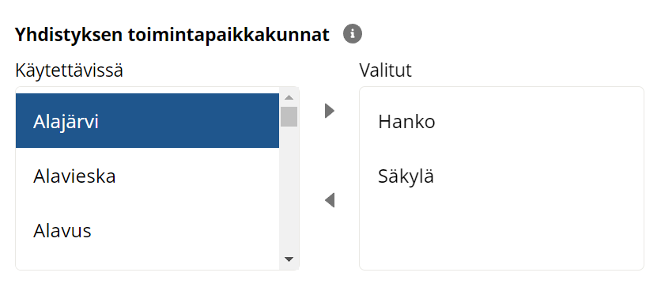
Yhdistyksen paikkakunnat
Paina kynää
Käytettävissä kentässä näkyy kaikki valittavissa olevat kunnat.
Voit liikutella kuntariviä edestakaisin sivussa olevan palkin avulla.
Kun klikkaat haluttua kuntaa hiirellä muuttuu se siniseksi.
Valitut kentässä näkyvät kunnat ovat ne, jotka näkyvät julkisesti.
Pienillä nuolilla voit siirtää siniseksi klikattua kuntaa kentästä toiseen.

Slide 11
Valittujen marttateemojen näkyminen Martat.fi:ssä ja sovelluksessa
Verkkosivuille tulee näkyville kaikki ne marttateemat, mitkä ovat merkattuina Marttarekisteriin. Martat sovelluksessa ei näy kaikki teemat, sillä teemojen määrn on hyvä pystyä hallittuina. Alla olevassa taulukossa näkyy miten valitut teemat näkyvät verkkosivuilla tai sovelluksessa.
Marttarekisterissä valittavissa oleva teema | Martat-sovellus​ | Verkkosivut martat.fi​
Ruoka ja ravitsemus​ | Ruoka (ja ravitsemus)​ | Ruoka ja ravitsemus​
Luonnontuotteet​ | Luonnontuotteet ja retkeily​ | Luonnontuotteet​
Kotipuutarha ja huonekasvit​ | Kotipuutarha ja huonekasvit​ | Kotipuutarha ja huonekasvit​
Kodinhoito ja asuminen​ | Kodinhoito​ | Kodinhoito ja asuminen​
Kodin talous- ja kuluttaja-asiat​ | Kodin talous​ | Kodin talous- ja kuluttaja-asiat​
Kädentaidot​ | Kädentaidot​ | Kädentaidot​
Kansainvälisyys​ | Ei näy sovelluksessa​ | Kansainvälisyys​
Järjestötoiminta ja marttailu​ | Ei näy sovelluksessa​ | Järjestötoiminta ja marttailu​
Vaikuttaminen​ | Ei näy sovelluksessa​ | Vaikuttaminen​
Varainhankinta​ | Ei näy sovelluksessa​ | Varainhankinta​
Vapaaehtoistoiminta​ | Ei näy sovelluksessa​ | Vapaaehtoistoiminta​
Varautuminen​ | Ei näy sovelluksessa​ | Varautuminen​
Juhlat ja sesonki​ | Ei näy sovelluksessa​ | Juhlat ja sesonki​
Viestintä​ | Ei näy sovelluksessa​ | Viestintä​
Kulttuuri​ | Taide ja kulttuuri​ | Kulttuuri​

Slide 12
Julkisten tietojen muutokset Marttarekisterissä tulevat näkyville
Martat.fi –sivuille noin kolmen päivän kuluttua
Sovellukseen noin 12 tunnin kuluttua

Slide 13
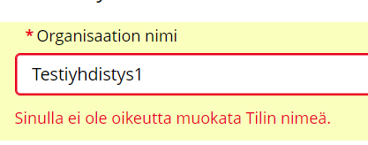
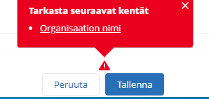
Yhdistyskäyttäjä ei voi muokata kaikkien kenttien sisältöä
Marttarekisterissä on kenttiä, joiden sisällön muokkaamiseen on oikeus vain koko jäsenrekisteriä ylläpitävillä Marttaliiton työntekijöillä.
Jos yrität muuttaa tällaisen kentän tietoja, muuttuu kentän ääriviivat tallennuksen jälkeen punaisiksi, ja saat tiedon, että sinulla ei ole oikeutta muokata kenttää.
Pääset tästä eteenpäin painamalla Peruuta-nappia. Kenttään kirjoittamasi tiedot eivät tallennu myöskään silloin, vaikka et Peruuta-nappia painaisikaan.irjoita oikea tie.

